Slide 1
CORRELAÇÃO ENTRE ALTERAÇÕES HEMATOLÓGICAS E NÍVEIS DE CÉLULAS T EM INDIVÍDUOS INFECTADOS PELO HIV
BARROS, Marcelo Augusto Ferreira¹*
PEREIRA, Luisa Helena do Nascimento¹
DOURADO, Dorciléia Carvalho¹
COQUEIRO, Larissa Rayanne Silva¹
LIMA, Caroline Xavier²

Slide 2
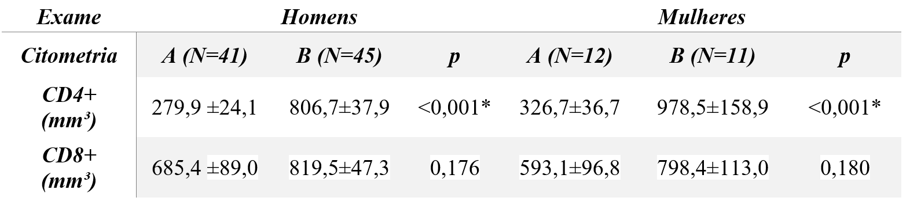
Tabela 1

Slide 3
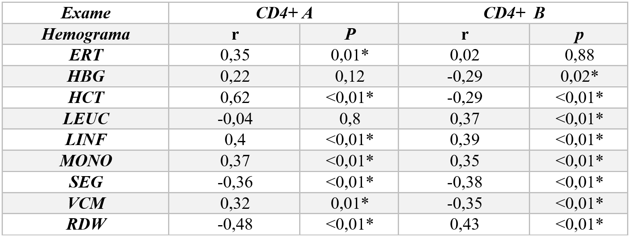
Tabela 2

Slide 4
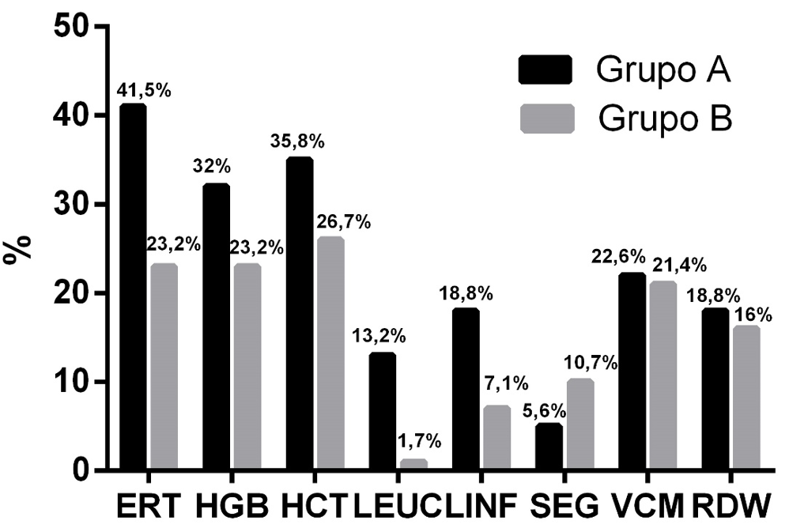
Figura 1

